Slide 1
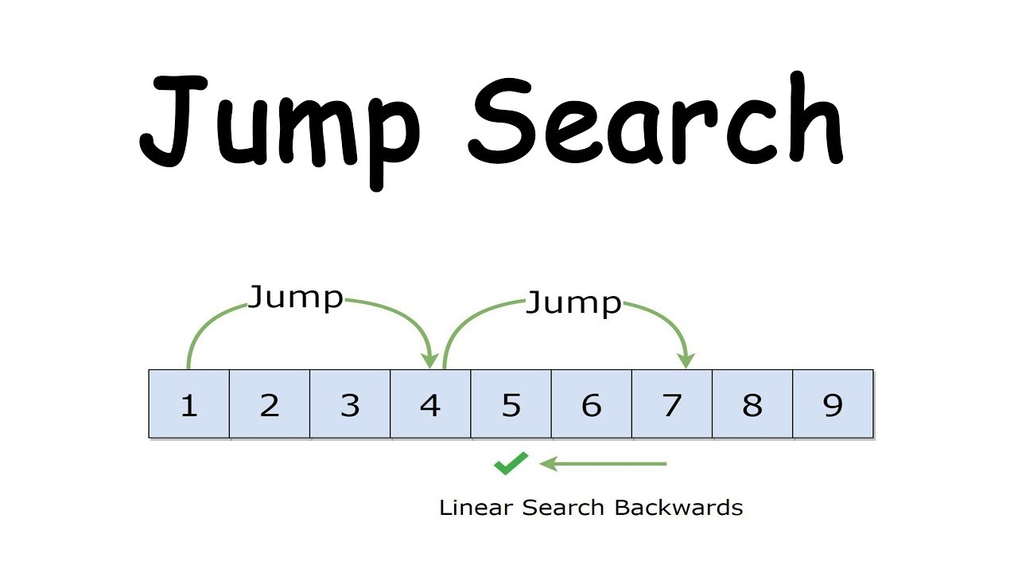
การค้นหาแบบกระโดด

Slide 2

ขั้นตอนวิธี (Algorithm)
1.Array ที่นำมา search ต้องได้รับการ sorting(เรียงข้อมูล) แล้ว
2.กำหนดตัวแปร size = len(Array)
3.$jump_size= \sqrt{len\left(array\right)}$ กำหนด ตัวแปร jump_size เก็บค่า รากของ size
4.นำjump_size มากำหนดเป็น idx มาเข้าเป็นกระบวนการลูปแล้วเพิ่มค่า jump_size ไปเรื่อย เพื่อหา ตัวเป้าหมายแบบกระโดด
5. ถ้า ตัวเป้าหมายไม่อยู่ใน Array return -1 ออกมา

Slide 3
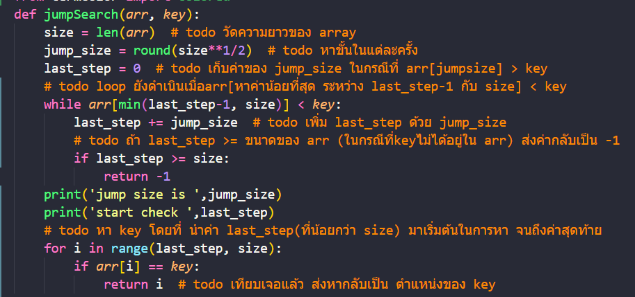
Code

Slide 4


ผลการรัน
กำหนด Array = [1,2,4,5,7,9]
Element ที่ต้องการ คือ 4
Element ที่ต้องการคือ 11 ซึ่งต้อง return -1 ออกมาเพราะไม่อยู่ใน Array

Slide 5
อ้างอิง
https://www.geeksforgeeks.org/jump-search/

